Slide 1
Ergebnisse der syndromischen und virologischen ARE-Surveillance
GrippeWeb,
Arbeitsgemeinschaft Influenza / SEED^{ARE},
ICOSARI
KiTa- und Schulausbrüche (Meldedaten)
Daten NRZ Influenzaviren
Datenstand 1.2.2022

Slide 2
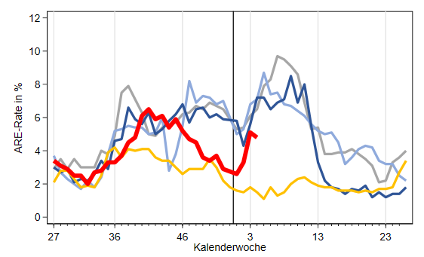
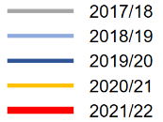
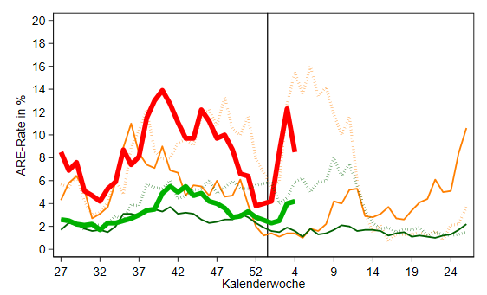
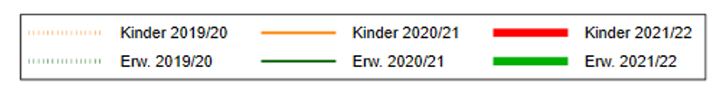
GrippeWeb bis zur 4. KW 2022
Der Wert (gesamt) lag in der
4. KW 2022 bei 4.800 ARE pro 100.000 Einwohner.
Entspricht einer Gesamtzahl von knapp vier Millionen ARE in D, unabhängig von einem Arztbesuch
(3. KW: knapp 4,2 Millionen).
Im Vergleich zur 3. KW 2022:
Bei den Kindern gesunken, bei den Erwachsenen leicht gestiegen (betrifft hauptsächlich jüngere Erwachsene (15 bis 34 J.)
Notes:
ARE-Rate in KW4 gesunken, Anstieg hat sich zunächst nicht fortgesetzt, dadurch Nähe zur Werten vor der Pandemie nicht mehr gegeben (in KW 4).
Durch Rückgang auch bei Kindern nicht mehr im Wertebereich wie vor der Pandemie.

Slide 3
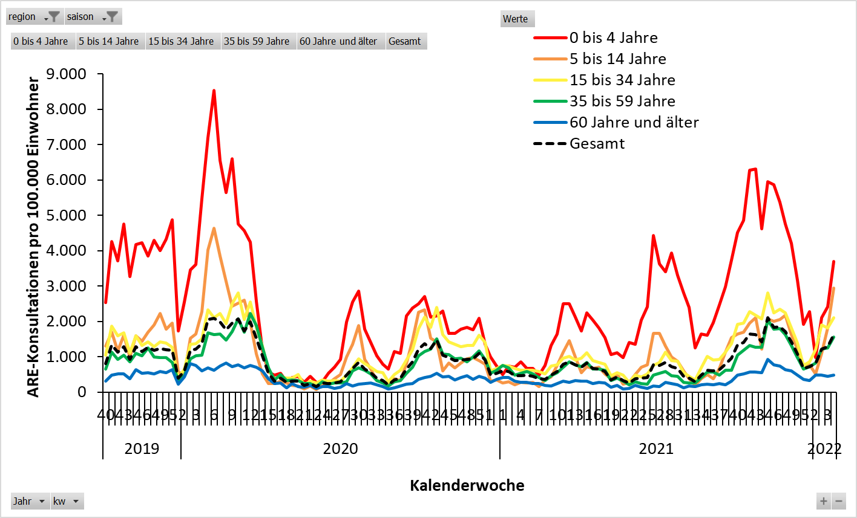
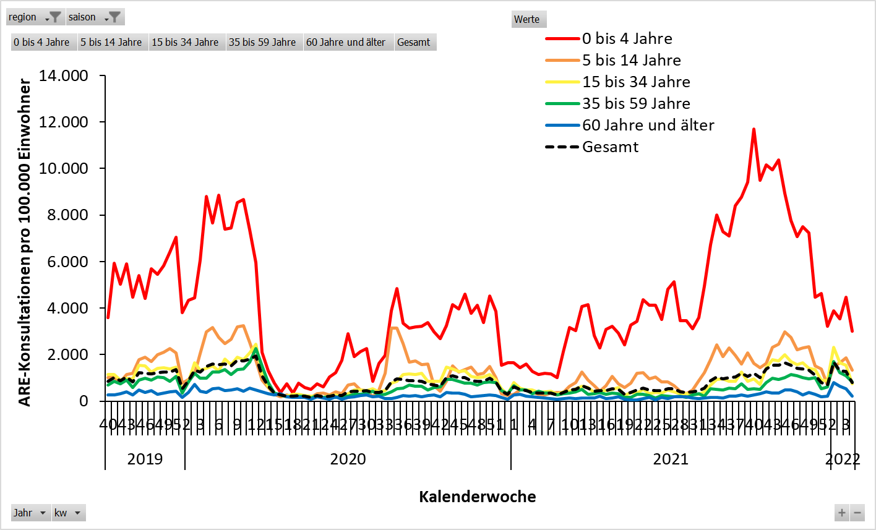
Arbeitsgemeinschaft Influenza
ARE-Konsultationen / 100.000 Einwohner bis zur 4. KW 2022
4. KW 2022: höher als letztes Jahr, im Bereich der Saisons vor der Pandemie
Rund 1.470 Arzt­konsul­ta­tionen wegen ARE pro 100.000 EW (=ca. 1,2 Mio Arzt­besuche wegen ARE in D)
Baden-Württemberg
Hamburg/Schleswig-Hollstein
Notes:
KonsInz insgesamt relativ stabil geblieben: in KW 4: 1.470 (Vorwoche: 1.450)
KonsInz (gesamt) liegt höher als letztes Jahr, Im Bereich der vorpandemischen Saisons, Ausnahme 0-4J.: Dort liegt die KI aktuell nicht ganz so hoch wie vor der Pandemie

Slide 4
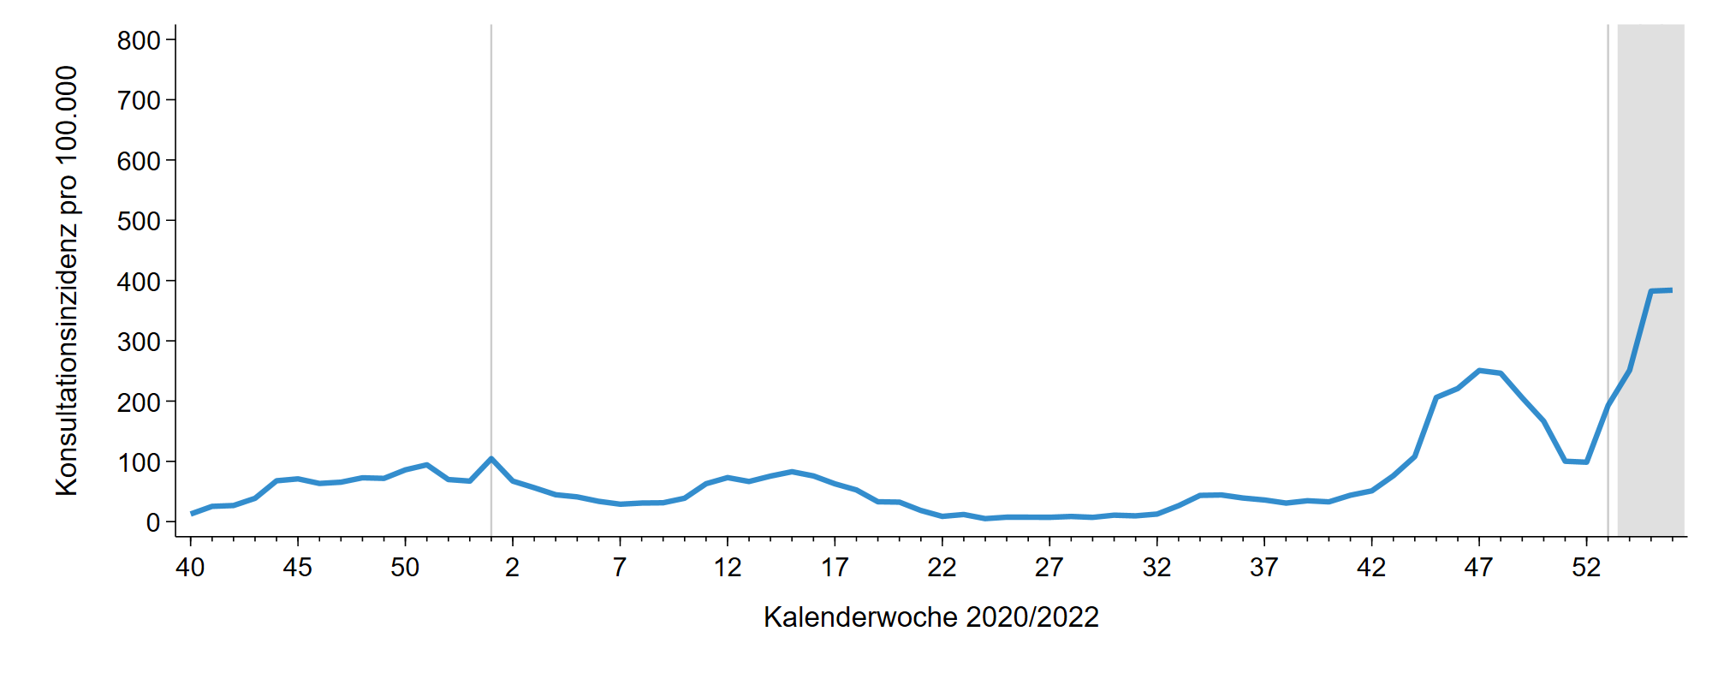
Arbeitsgemeinschaft Influenza - SEED^{ARE}
ARE-Konsultationen mit COVID-Diagnose / 100.000 Einwohner
ARE mit COVID-19 Konsultationen bis zur 4. KW 2022
Rund 380 Arzt­besuche ARE mit COVID-Diagnose /100.000 EW
(=Gesamtzahl von rund 320.000 ARE-COVID-Arzt­besuchen in D)

Slide 5
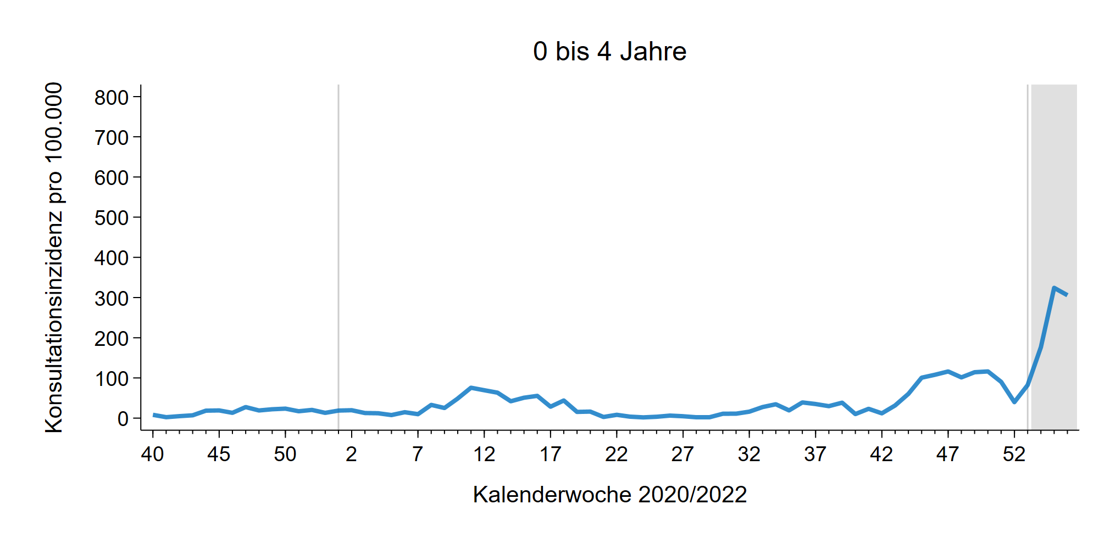
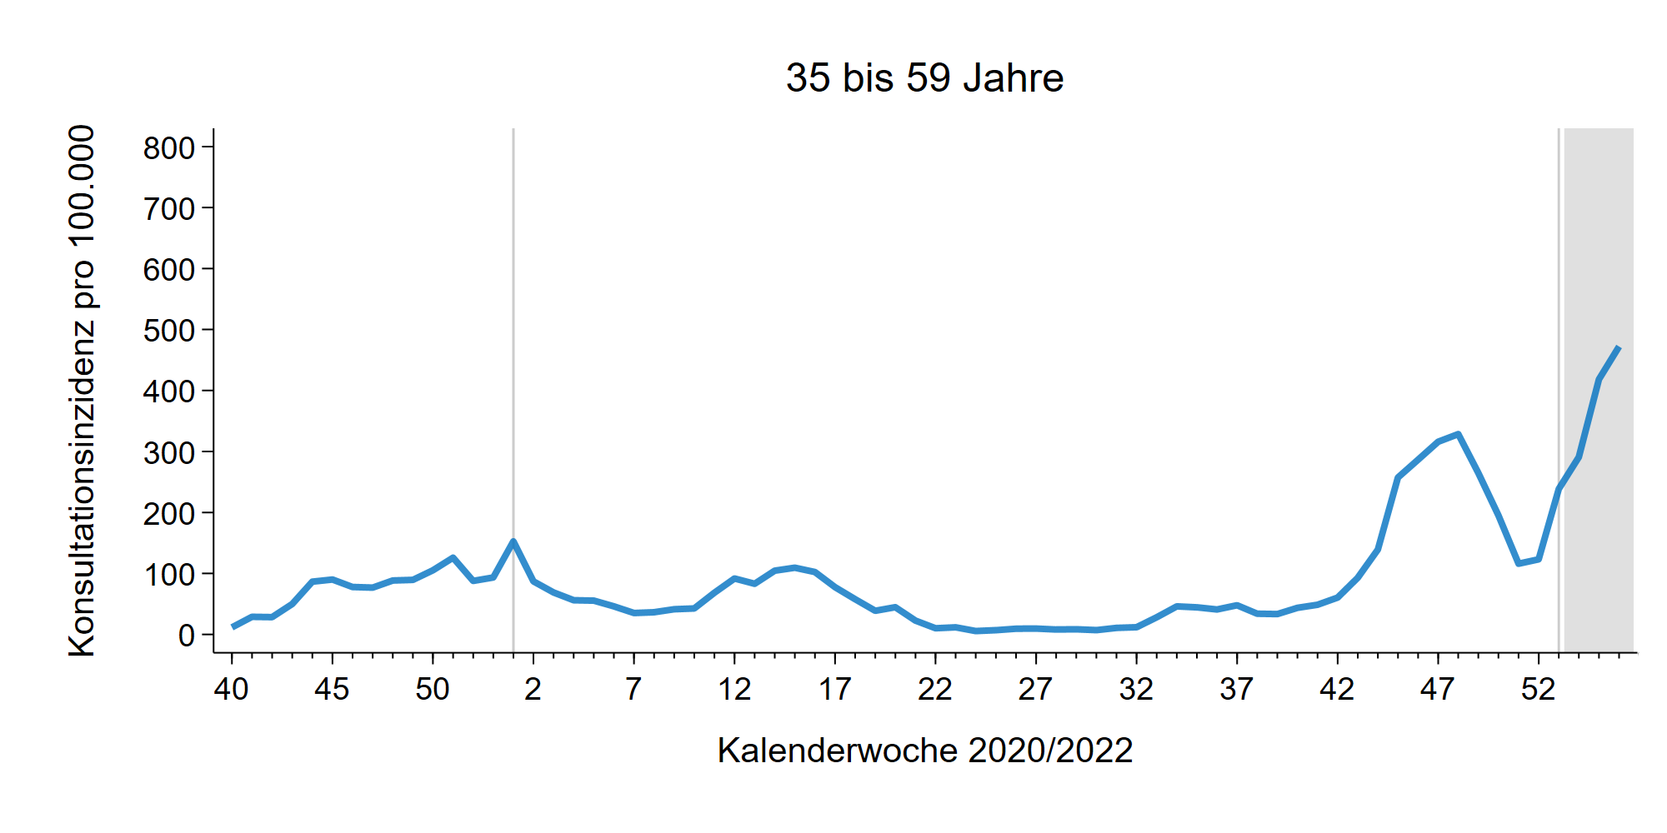
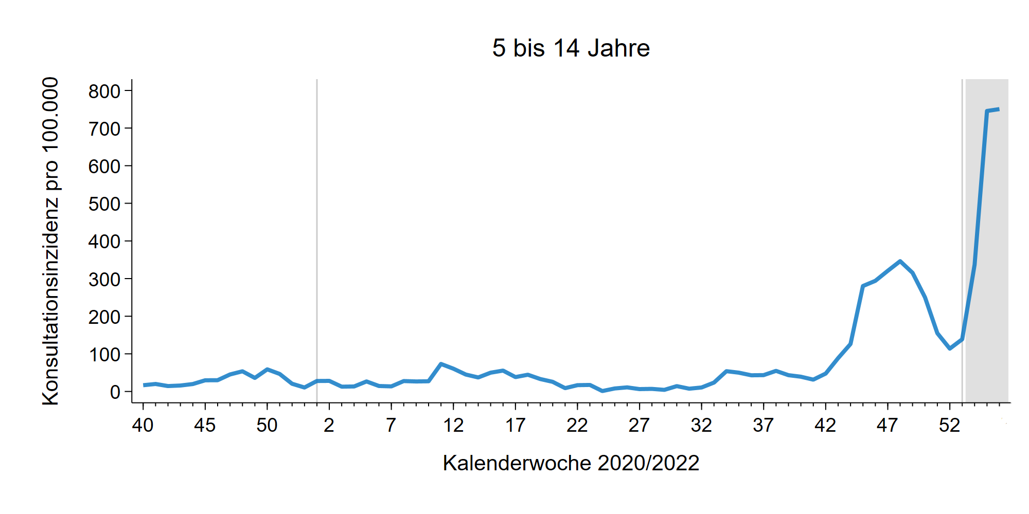
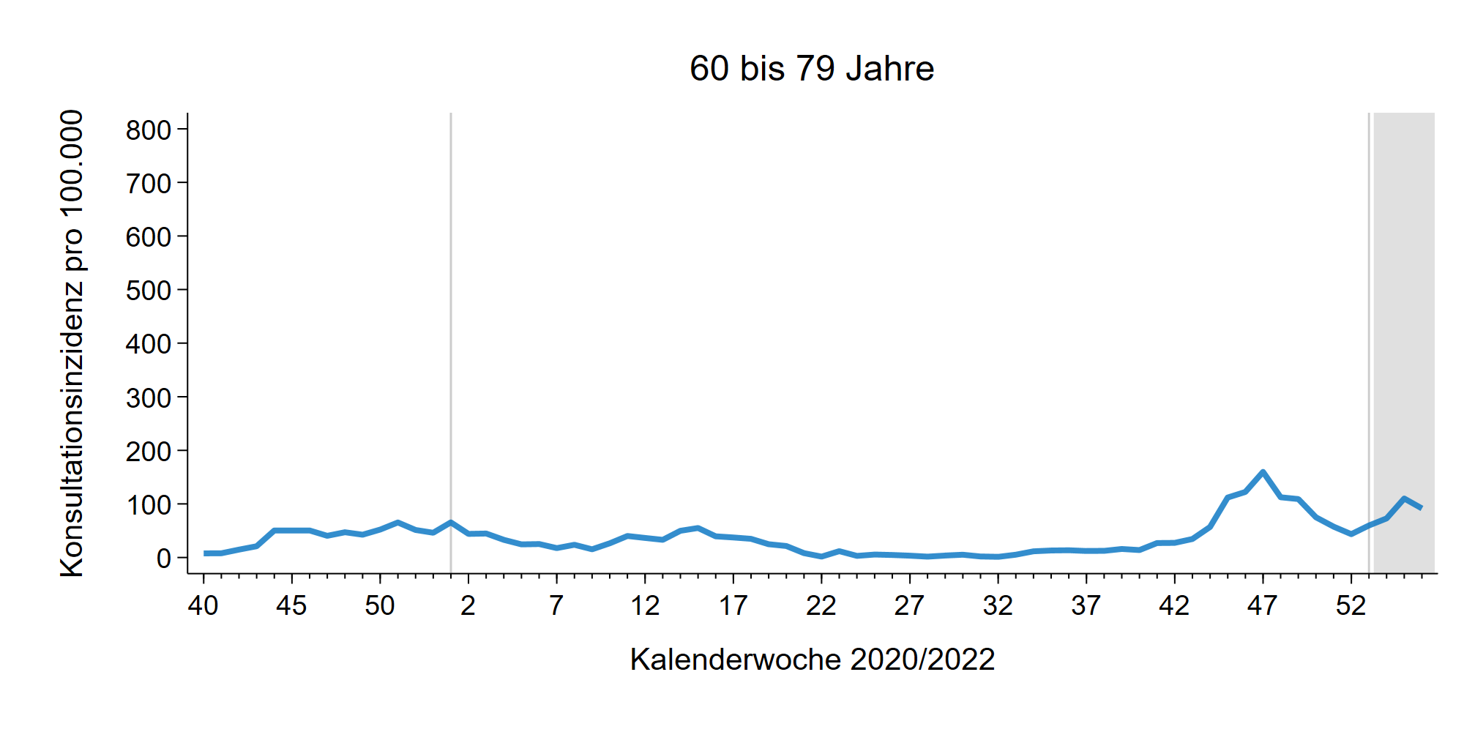
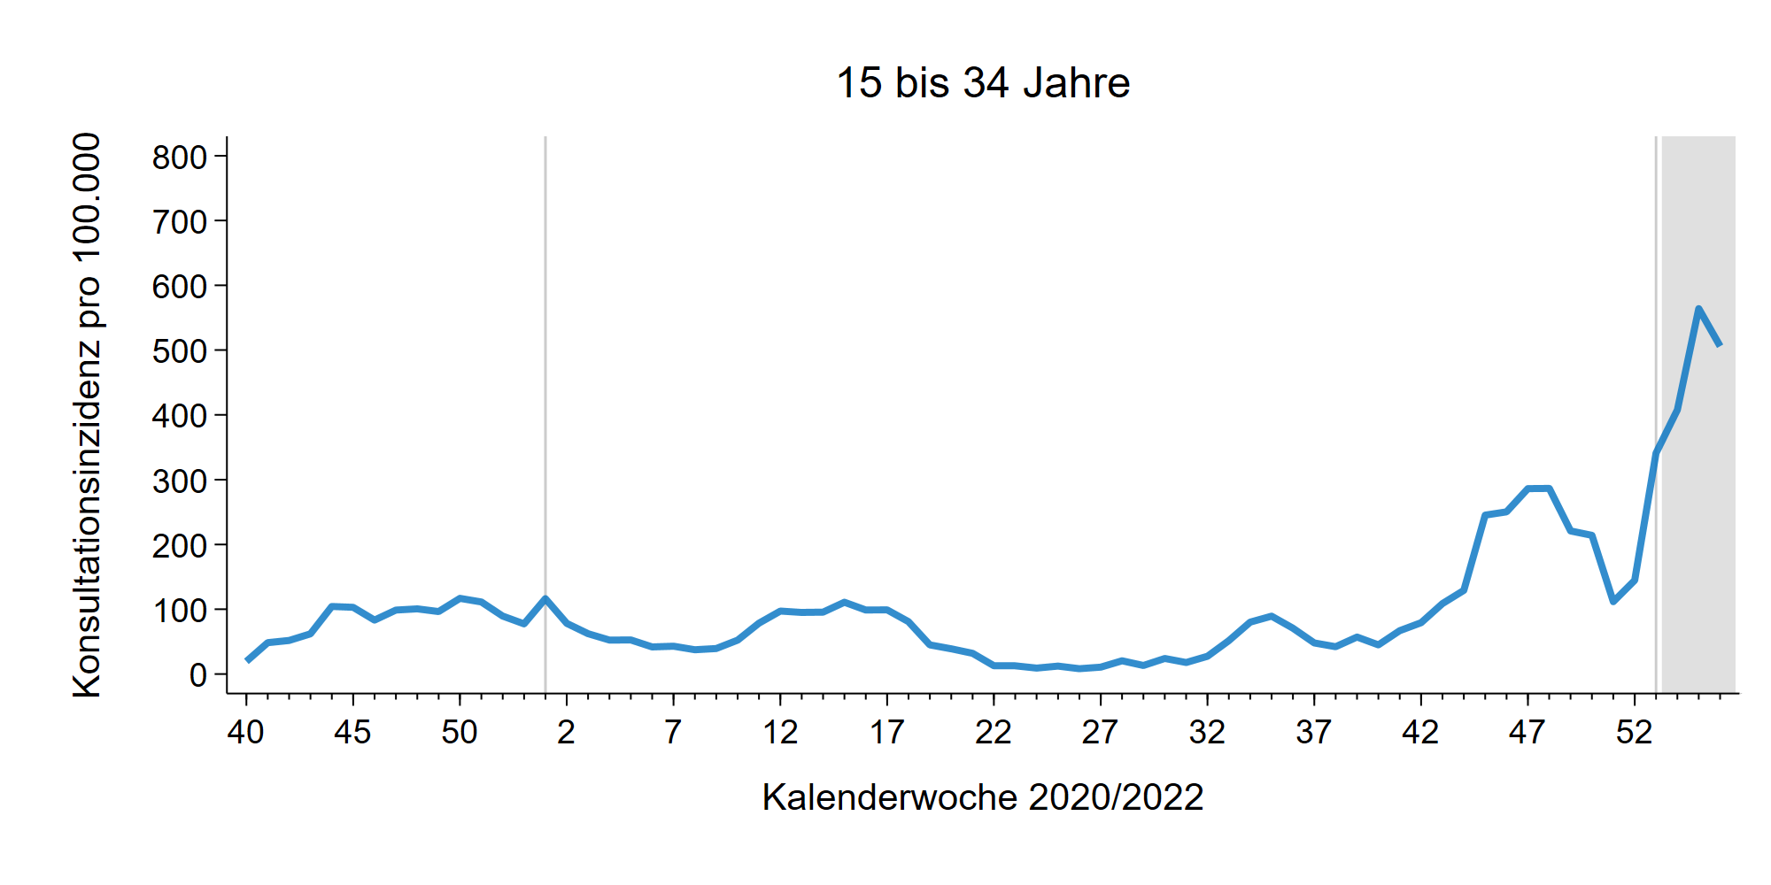
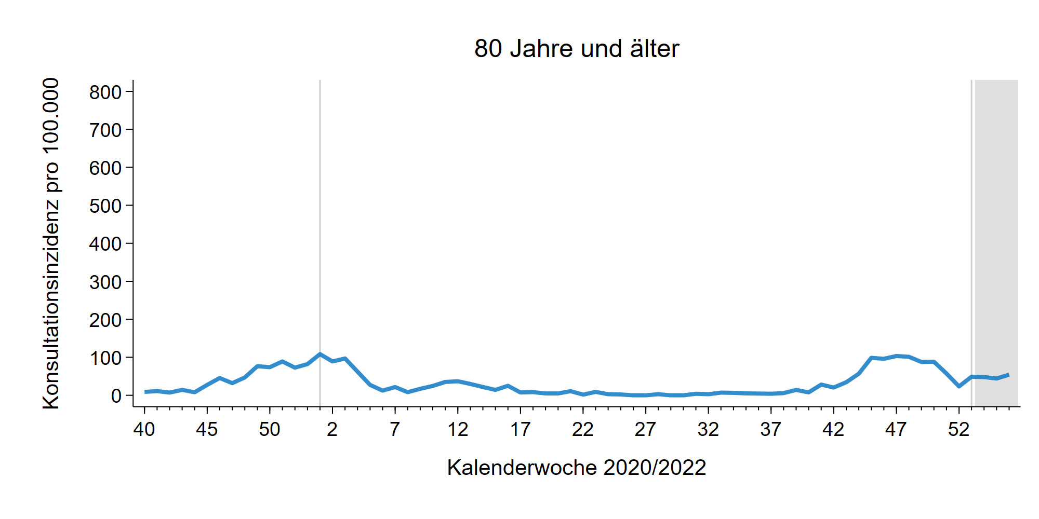
SEED^{ARE} – ARE mit COVID-19 Konsultationen in Altersgruppen bis zur 4. KW 2022

Slide 6
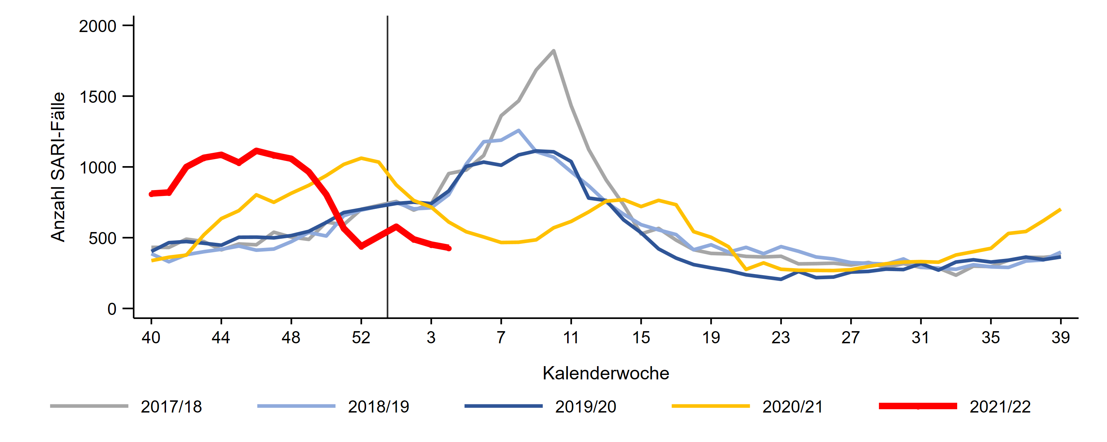
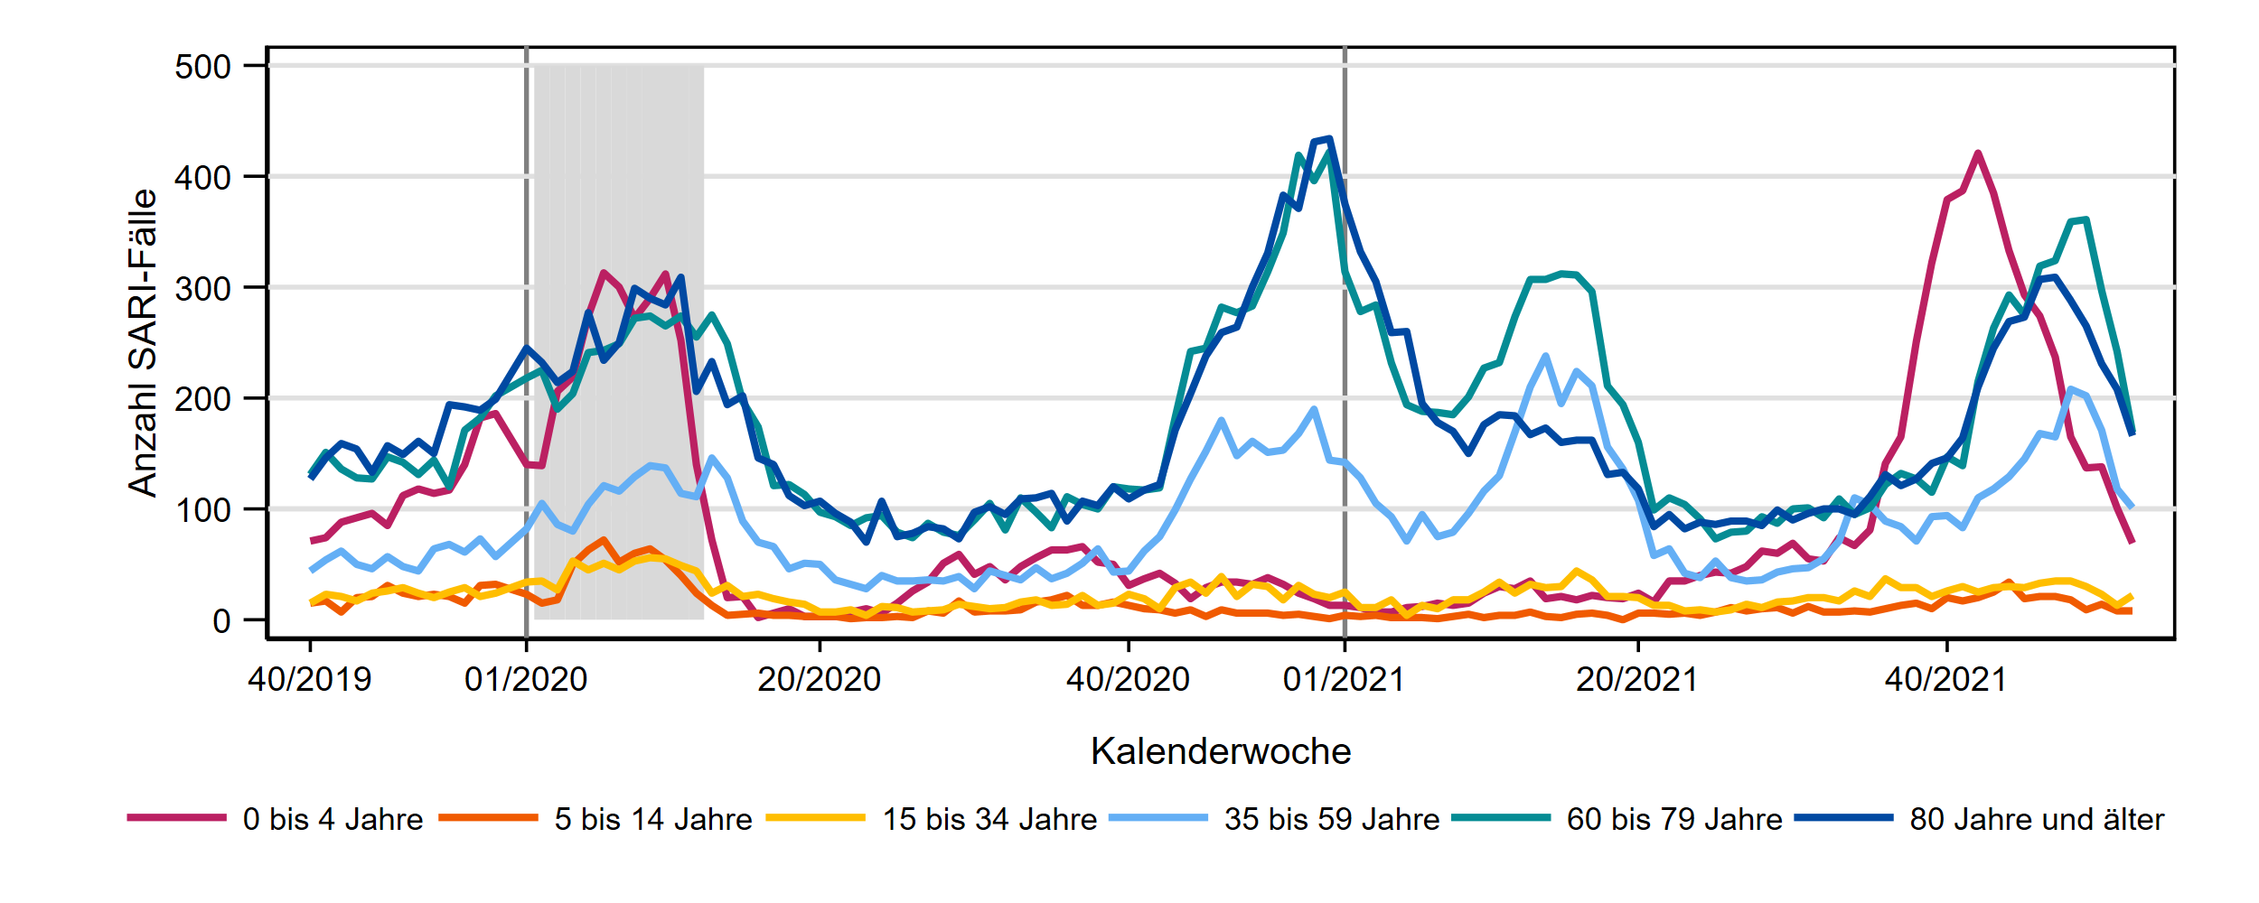
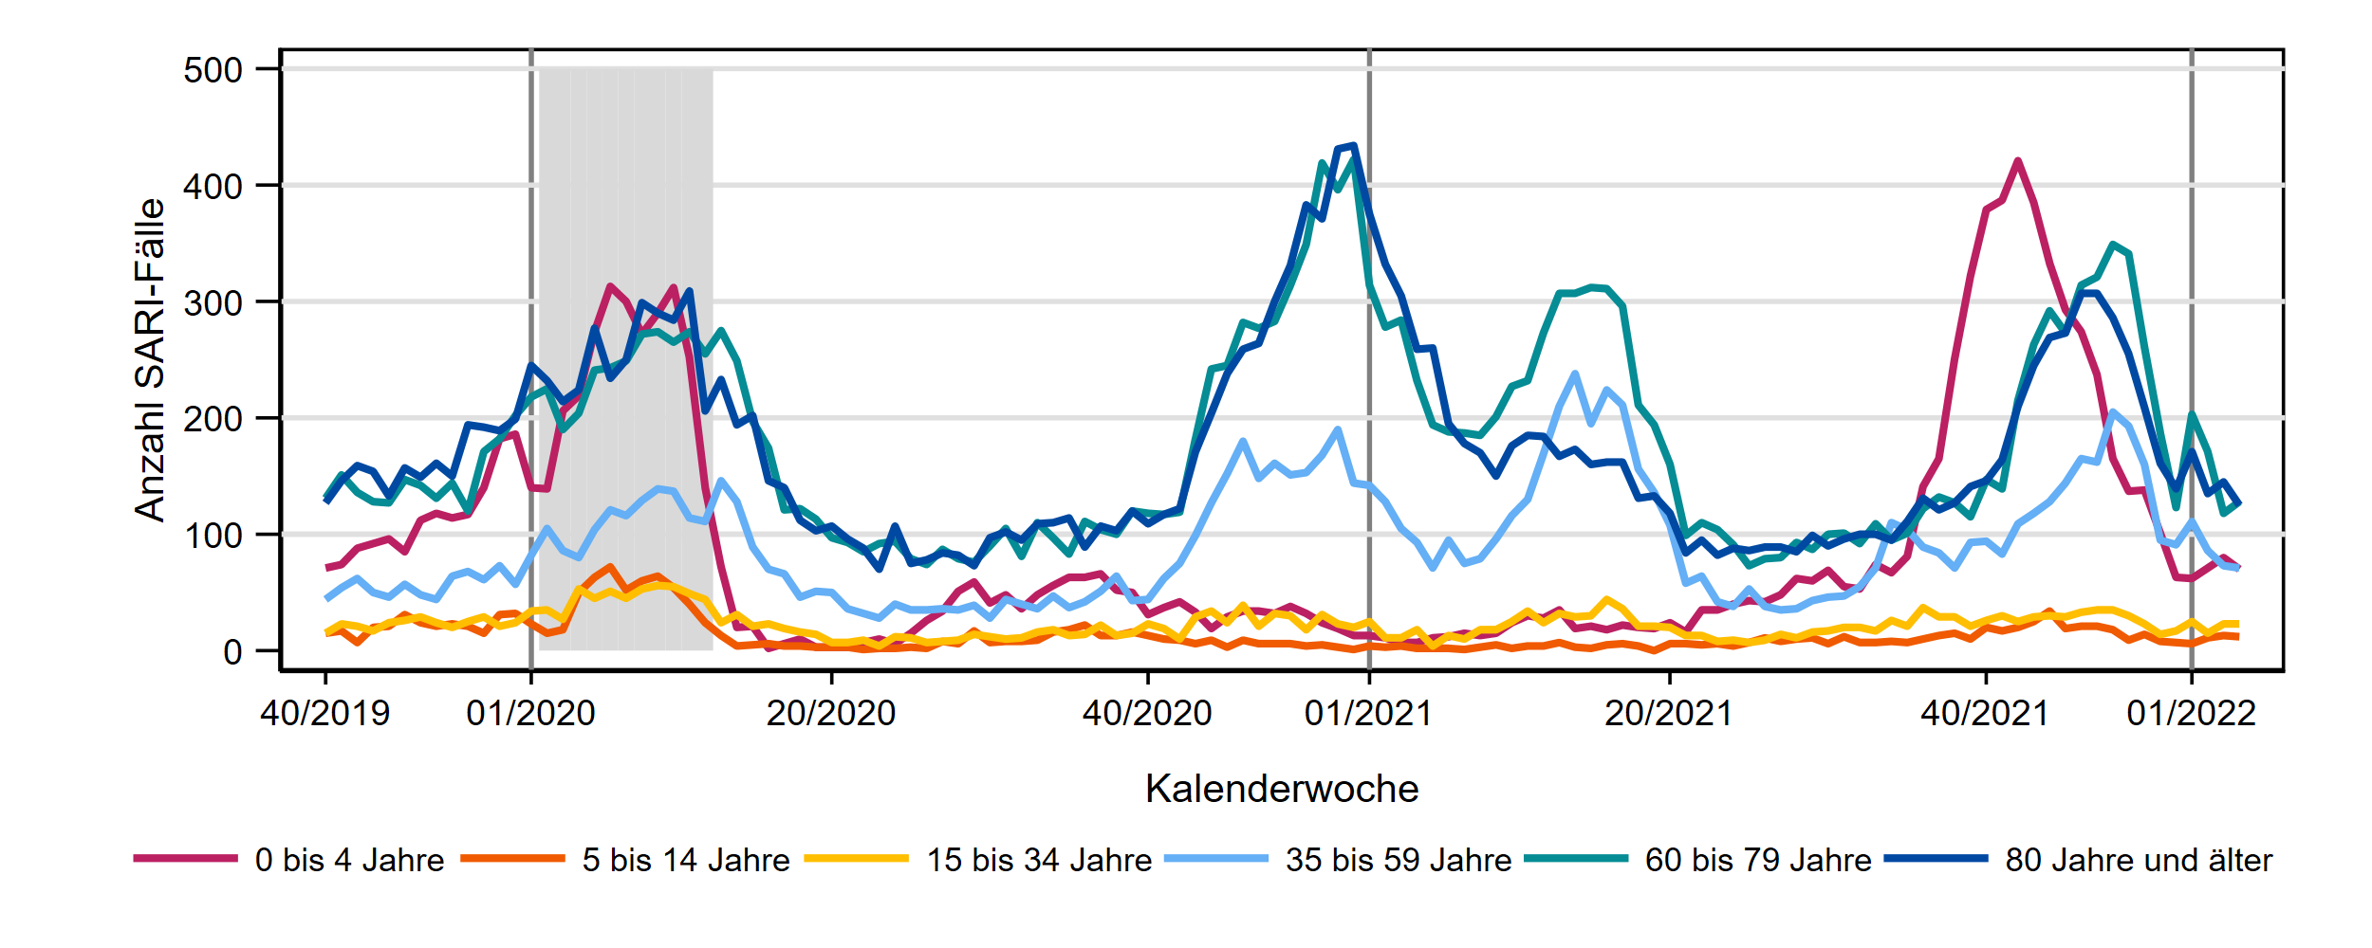
ICOSARI-KH-Surveillance – SARI-Fälle (J09 – J22) bis zur 4. KW 2022
Notes:
SARI-Fallzahlen sind insgesamt stabil geblieben
→ in KW 3/2022 unter vor-pandemischen Niveau; 10 Influenza-Fälle in aktueller KW (vorher/in 2021 zwischen 1-6 pro Woche); betroffene AG: alle U80
Leichter Rückgang in AG 0 bis 4 Jahre sowie 80 Jahre und
Weitestgehend stabil in allen anderen AG
S:\Projekte\FG36_INV_ICOSARI\Arbeitsordner\Wochenbericht \Krisenstab_3Saisons_AGI6_allVWD_inkl_letzte_FB.png
S:\Projekte\FG36_INV_ICOSARI\Arbeitsordner\Wochenbericht \Vorsaisons_allVWD_S5.png

Slide 7
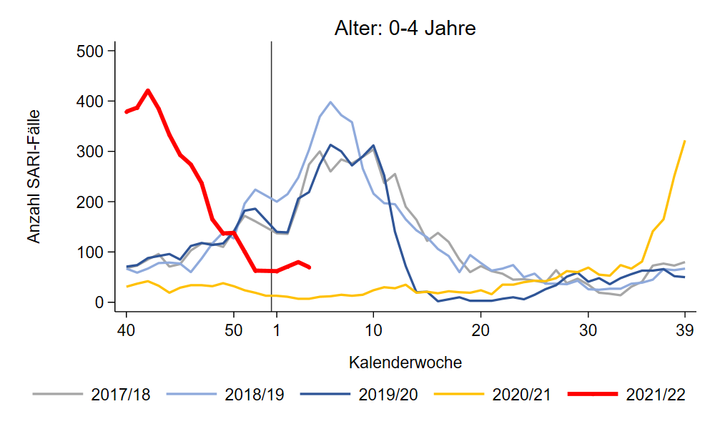
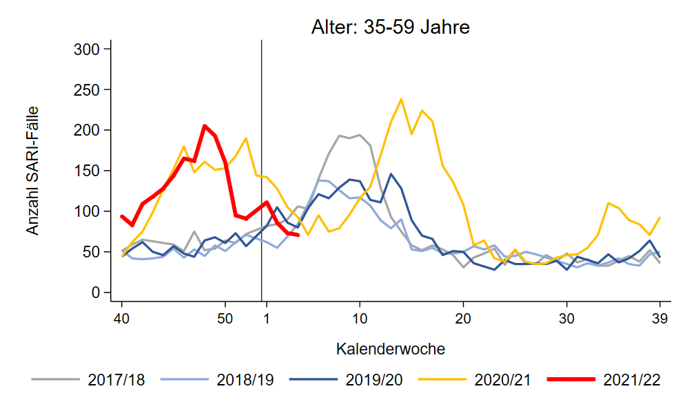
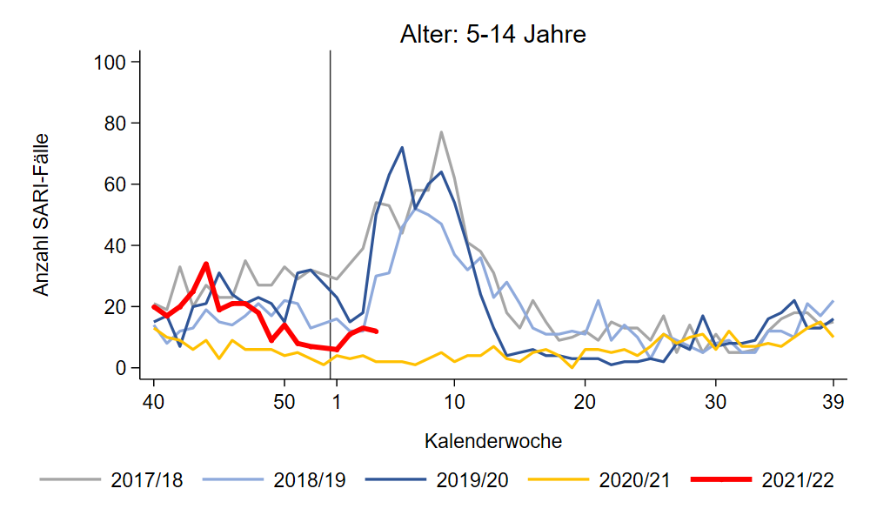
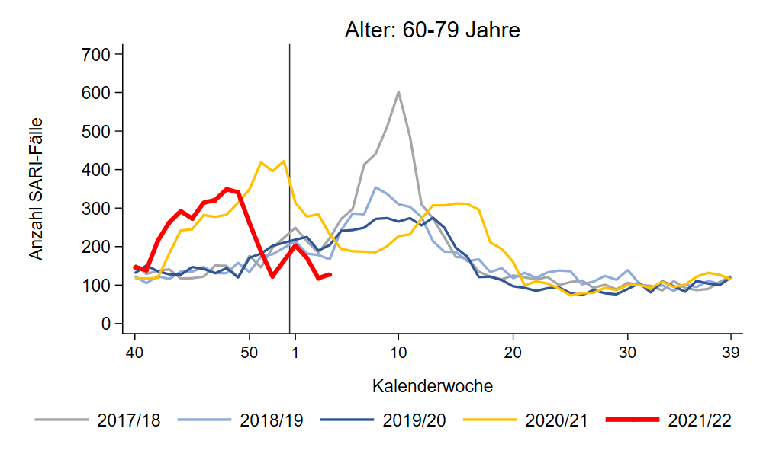
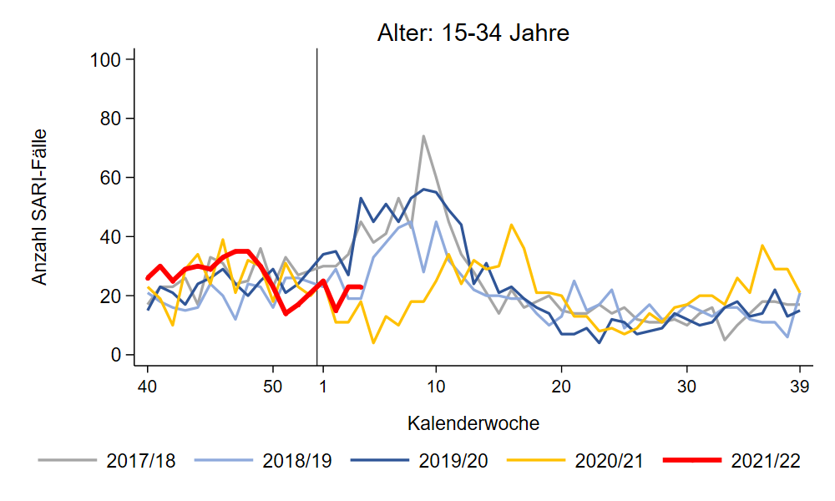
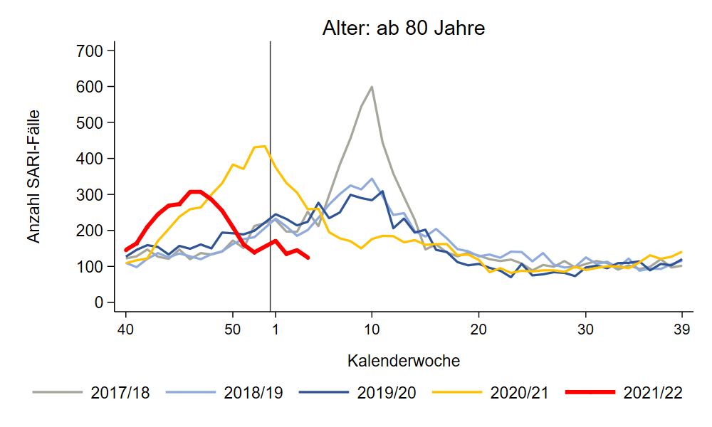
ICOSARI-KH-Surveillance – SARI-Fälle (J09 – J22) bis zur 4. KW 2022
12% COVID-19
70 % COVID-19
45 % COVID-19
51 % COVID-19
Notes:
SARI-Fallzahlen sind insgesamt stabil geblieben
→ in KW 3/2022 unter vor-pandemischen Niveau; 10 Influenza-Fälle in aktueller KW (vorher/in 2021 zwischen 1-6 pro Woche); betroffene AG: alle U80
Leichter Rückgang in AG 0 bis 4 Jahre sowie 80 Jahre und
Weitestgehend stabil in allen anderen AG
S:\Projekte\FG36_INV_ICOSARI\Arbeitsordner\Wochenbericht\Krisenstab-AG_separat_alleVWD

Slide 8
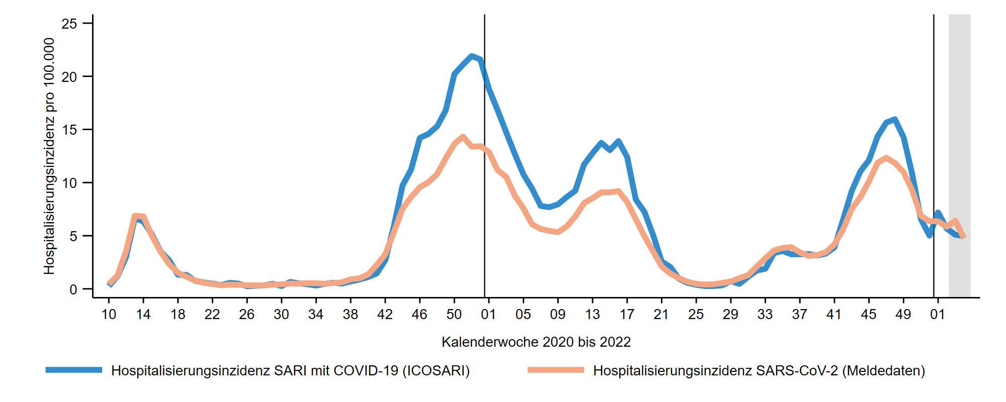
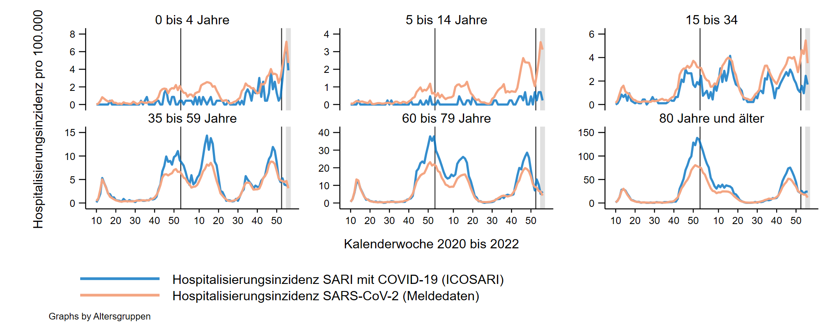
Hospitalisierungsinzidenz COVID-SARI bis zur 4. KW 2022
Gesamt:
5,0 COVID-SARI pro 100.000
Entspricht ca. 4.200 neuen Krankenhausaufnahmen wegen COVID-SARI in D.
4/100T
7/100T
24/100T
Notes:
COVID-SARI Hospitalisierungsinzidenz:
Stabil geblieben, Wert für KW 4/2022: 5,0 /100.000
Hospitalisierungsinzidenz für AG 0-4 in den vergangenen Wochen sowohl in Meldedaten als auch ICOSARI höher als in vorherigen Wellen (KW 4/2022: 4 COVID-SARI je 100T);
Momentan AG 0-4 Altersgruppe mit der höchsten Hosp.Inzidenz nach Altersgruppen 60 Jahre und älter; Anstieg in AG 80+
\\rki.local\daten\OE\FG36\nCoV\Surveillance\Syndromische Surveillance\ICOSARI, Dateien _Vgl_abKW10_2020.png und _Krisenstab_Combine_1.png

Slide 9
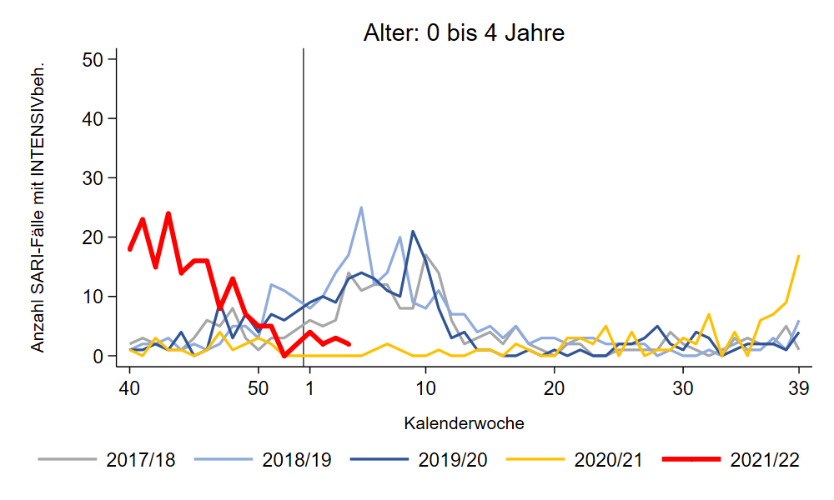
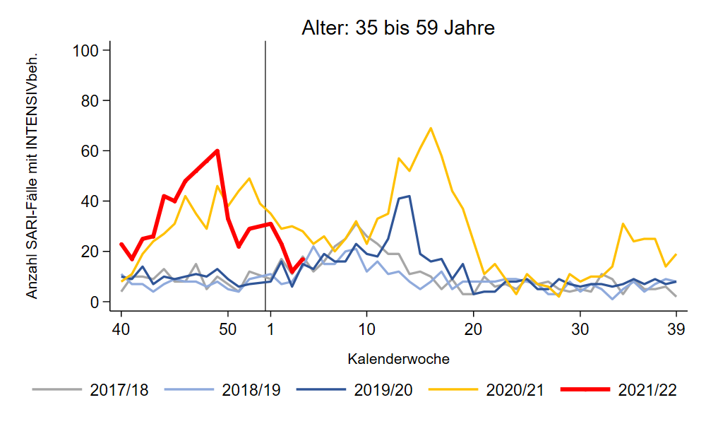
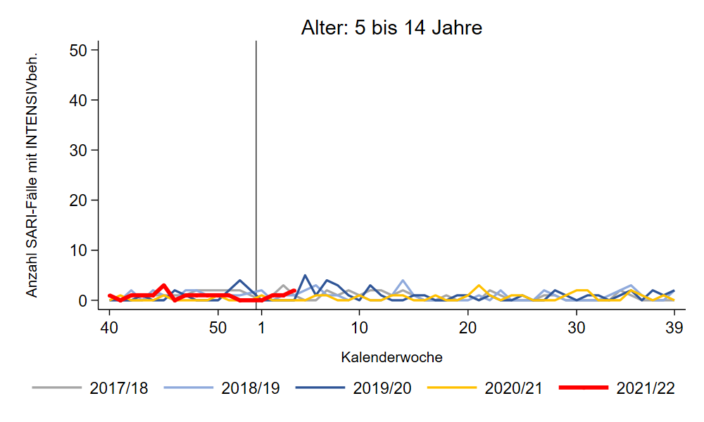
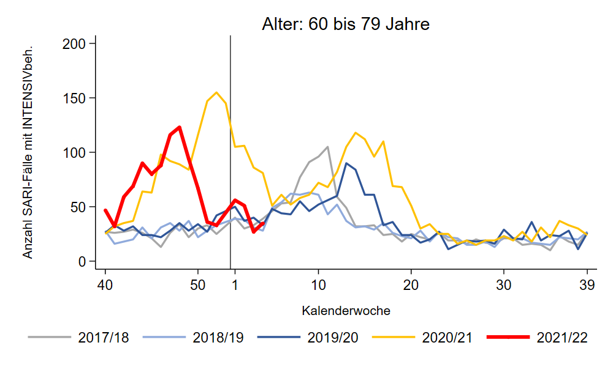
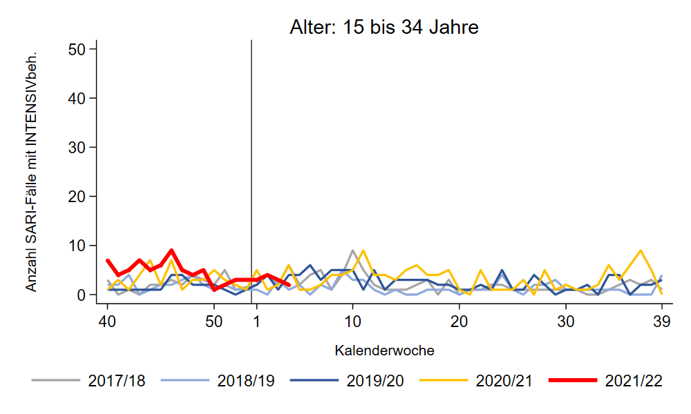
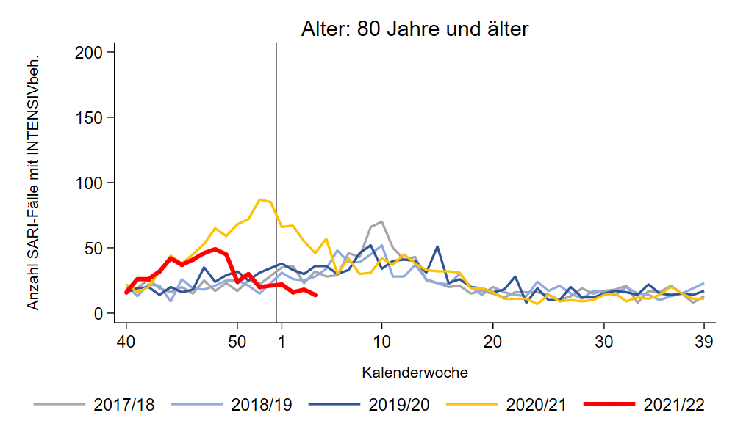
Intensivbehandlung: SARI-Fälle (J09 – J22) bis zur 4. KW 2022
Notes:
Zur Ansicht: Anzahl SARI mit Intensivbehandlung nach Altersgruppe (Verlauf im Vergleich zu den Vorsaisons)
Deutlicher Rückgang der SARI-Intensivpatienten in AG 35 bis 79 seit Jahresbeginn
S:\Projekte\FG36_INV_ICOSARI\Arbeitsordner\Wochenbericht\Krisenstab-AG_separat_alleVWD

Slide 10
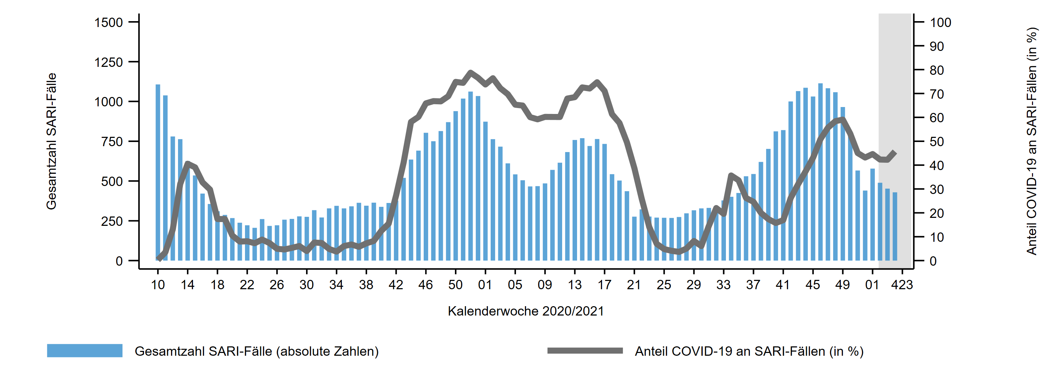
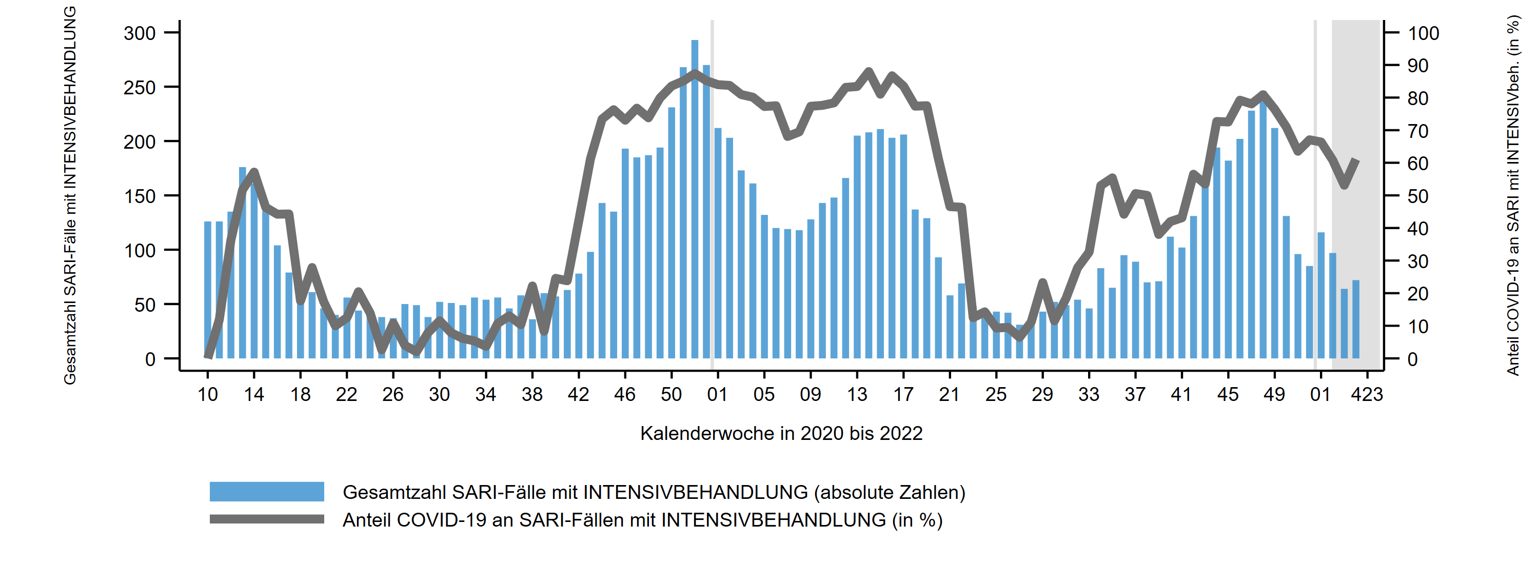
ICOSARI-KH-Surveillance – Anteil COVID-19 an SARI-Fällen bis zur 4. KW 2022
46%
ICOSARI: SARI-Fälle in Intensivbehandlung, Anteil mit COVID-19 bis 4. KW 2022
61%
Notes:
Anteil COVID-19 an SARI 46% (KW 3: 42%)
Anteil COVID an SARI mit Intensivbehandlung 61% (KW 3: 53%)
Krisenstab_AnteilCOVID_alle_inkl_letzte.png und Krisenstab_AnteilCOVID_Intensiv_inkl_letzte.png
aus dem Ordner S:\Projekte\FG36_INV_ICOSARI\Arbeitsordner\Wochenbericht

Slide 11
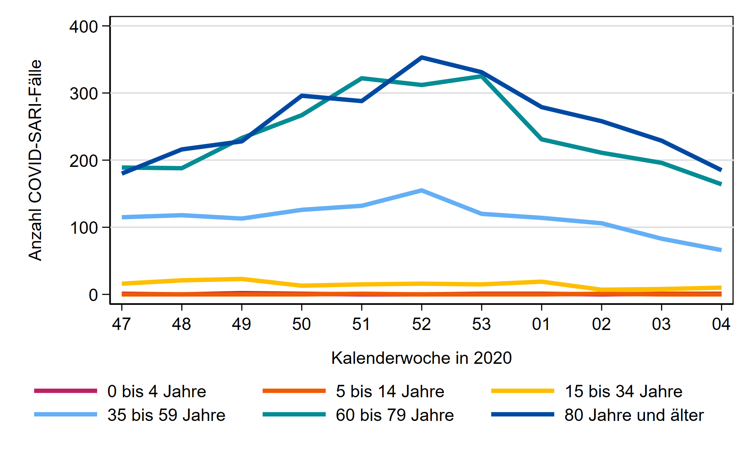
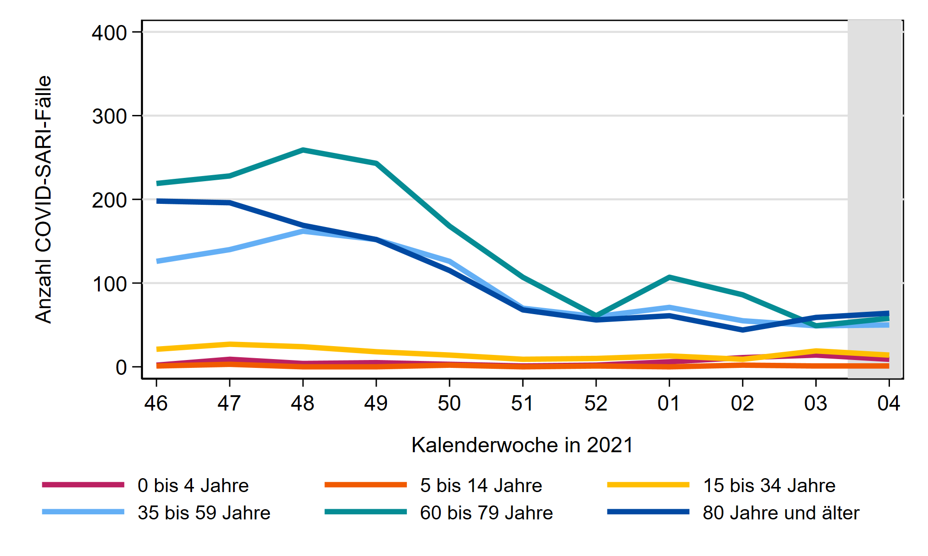
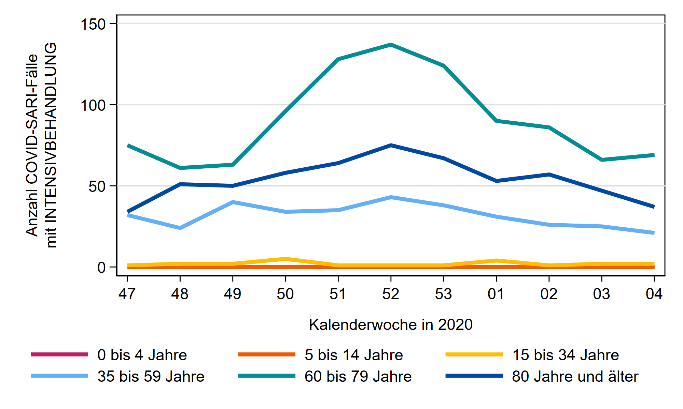
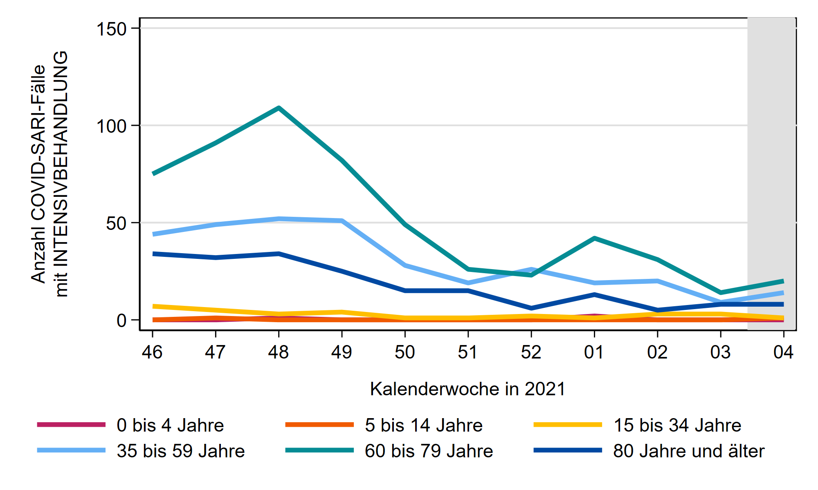
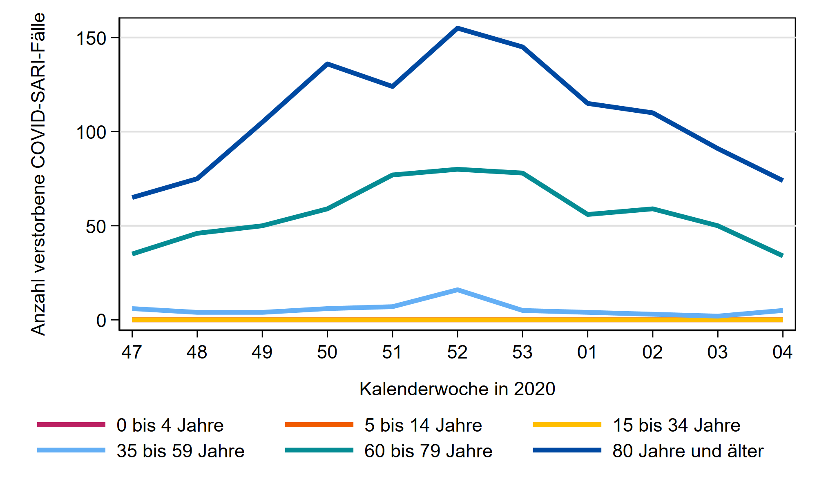
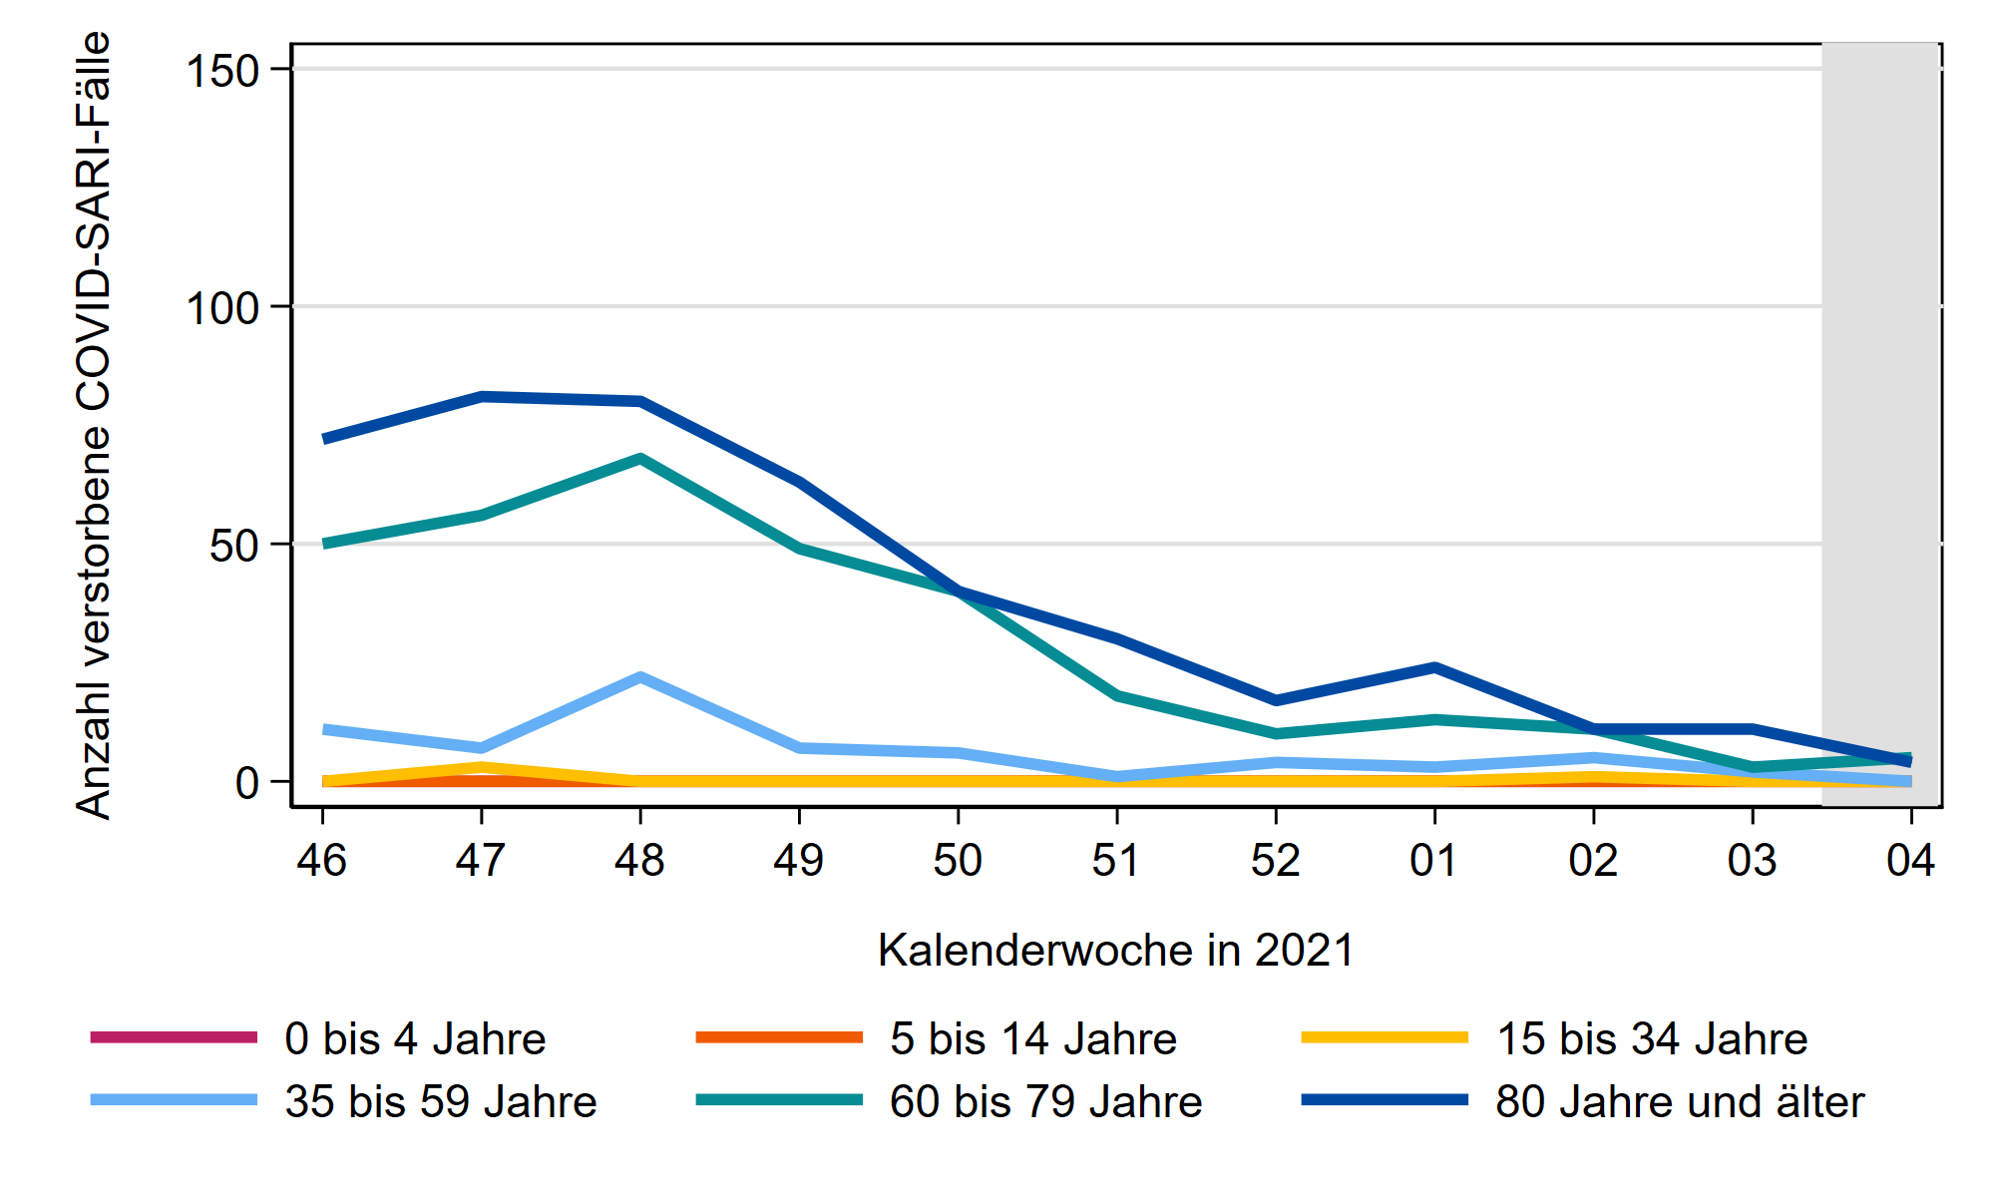
Vgl. Winter 2020/21 und 2021/22
2020/21: KW 45 - KW 1
2021/22: KW 44 - KW 2
COVID-SARI-Fälle
2020/21
2021/22
COVID-SARI-Fälle mit Intensivbehandlung
2021/22
2021/22
Verstorbene
COVID-SARI-Fälle
Notes:
Vergleich COVID-SARI, COVID-SARI mit Intensivbehandlungen, und verstorbene COVID-SARI
S:\Projekte\FG36_INV_ICOSARI\Arbeitsordner\Wochenbericht\
Krisenstab_COVID-SARI_FB_all_Vgl2021.png , Krisenstab_Intensiv_COVID_inkl_letzte_FB_VGL2021.png und Kvielleicht_Tod_COVID_inkl_letzte_FB_VGL2021.png

Slide 12
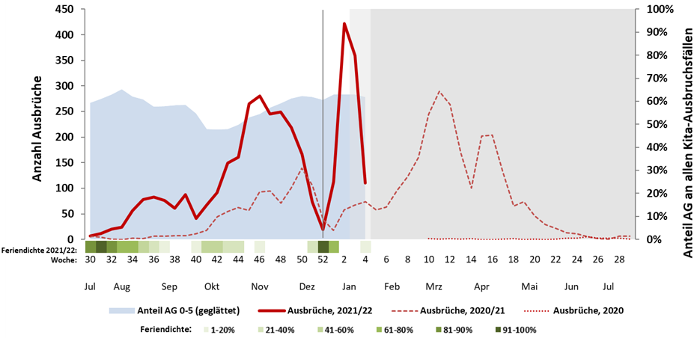
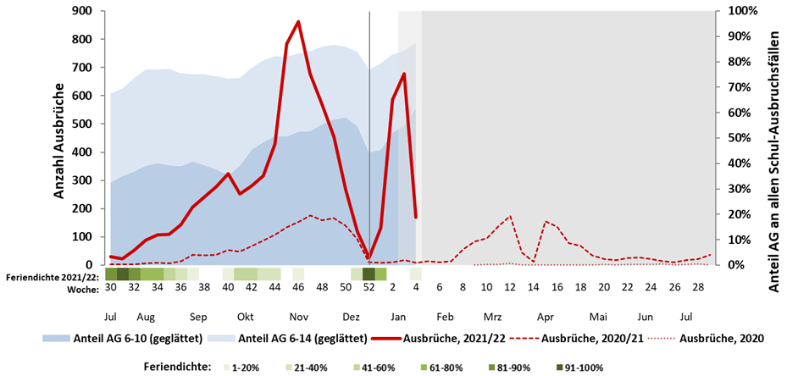
Ausbrüche in Kindergärten/Horte (n=7.112), letzten 4 Wo = 1.004
Ausbrüche in Schulen (n=11.172), letzten 4 Wo = 1.566
Notes:
Kitas
Seit Jahresbeginn sehr rascher Anstieg
In KW 2 mit bisher 422 Ausbrüchen pro Woche neues Höchstniveau erreicht
Anteil AG 0-5 seit etwa Mitte Dez relativ konstant bei 63%; Anteil AG 15+ konstant bei etwa 25%
Letzten 4 Wochen:
Ausbruchsgröße: Durchschnitt = 6, Median = 4
etwa 17% der Ausbrüche mit >= 10 Fällen/Ausbruch
Schulen
Ausbruchshäufigkeit nimmt ebenfalls zu
Anteil AG 6-10 nahm nach Jahreswechsel wieder deutlich auf 55% zu (AG 11-14: 30%, AG 15-20: 13%; AG 21+; 3%)
Letzten 4 Wochen:
Ausbruchsgröße: Durchschnitt = 5, Median = 3; (Durchschnitt in BB, ST und SN mit 9-11 Fällen höher)
etwa 9% der Ausbrüche mit >= 10 Fällen/Ausbruch

Slide 13
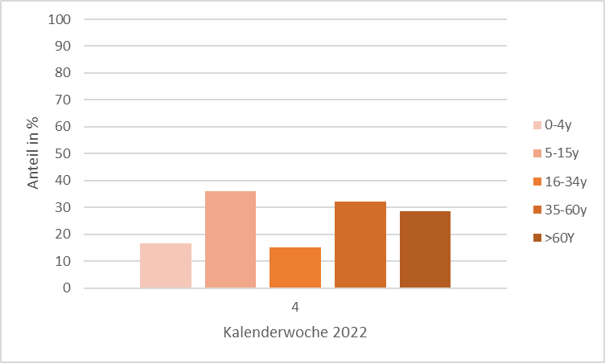

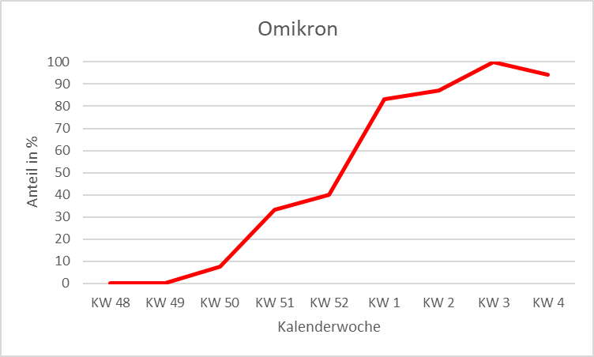
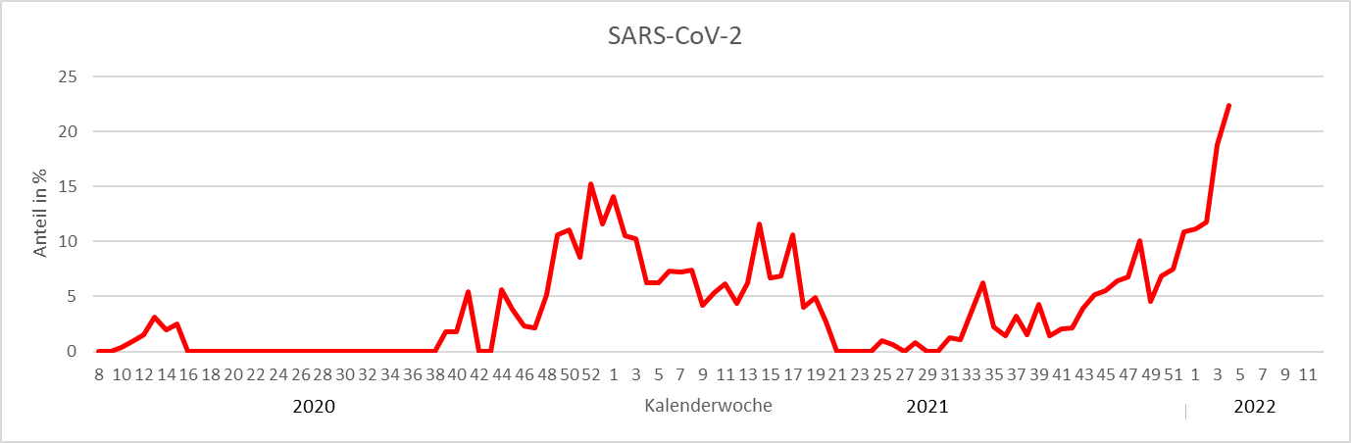
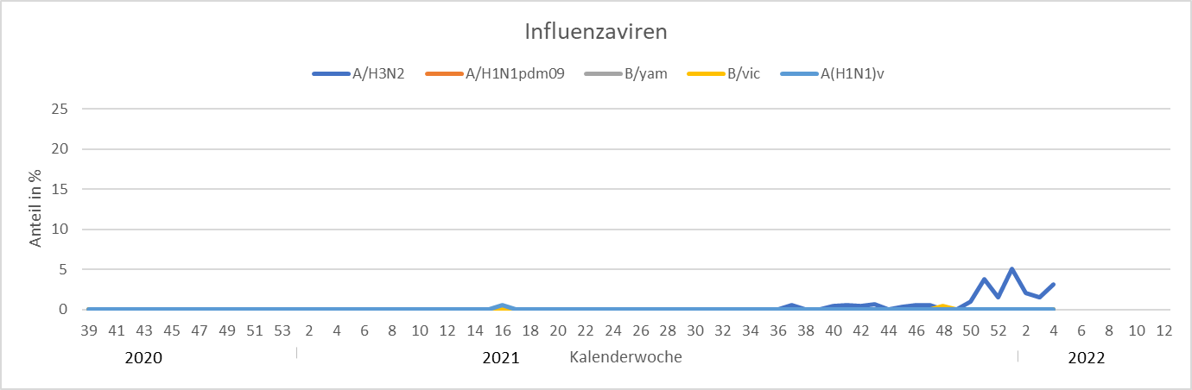
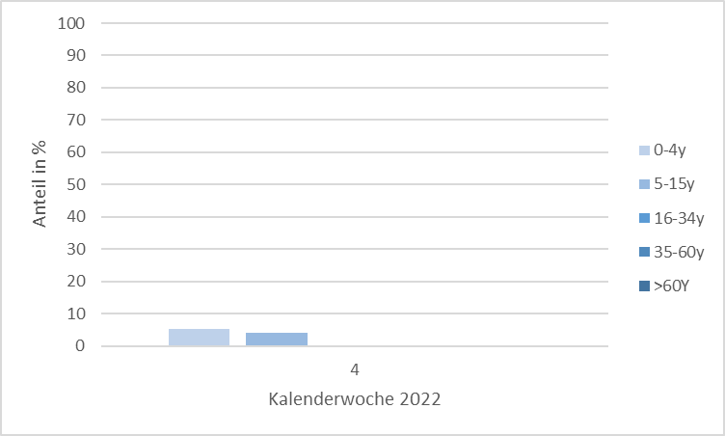

Slide 14
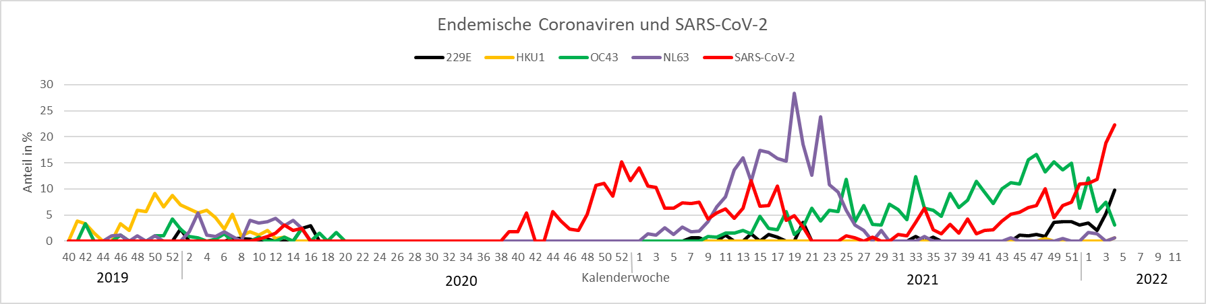
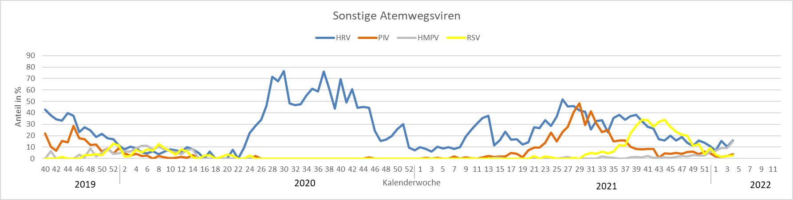
β-Coronaviren: SARS-CoV-2, HKU1, OC43
PIV-4

